Slide 1
AE_model 정리
ebs data로 test (ebs 11/28~12/06)

Slide 2
개요-idea
칩입추론 관련 정상행위모델, 서버식별 등에 활용하고자, auto encoder(encoding-decoding) 방식을 이용한 anomaly detection 구현
식별된 서버의 통신data를 반복적으로 학습하여 encoding -> decoding 하였을 때 원본데이터와 오차 최소화 되도록
특정유형에 대해 학습된 모델에 다른 유형서버의 통신특성을 input으로 하여 encoding decoding 진행 시 기존 학습된 패턴과 다르다면 오차가 클 것으로 예상
-> DNS, Mail, db, network file system(NFS : nas등) 의 카테고리로 나누어서 학습 및 테스트 진행

Slide 3
input data
각 서버별로 ip를 특정하여 해당되는 ip의 통신에 대한 1 시간단위의 집계 진행
사용된 field는 bcf, bkf, pcr 3 가지
3가지 field의 시계열 데이터를 활용(window_size = 5)
즉 3 x 5 (field수 x window_size)의 input
-> feature vector ( 5x2)
ebs conn_summ.log 11/27~12/9 데이터
bcf, bkf, pcr
data1
data2
timestamp
data3

Slide 4
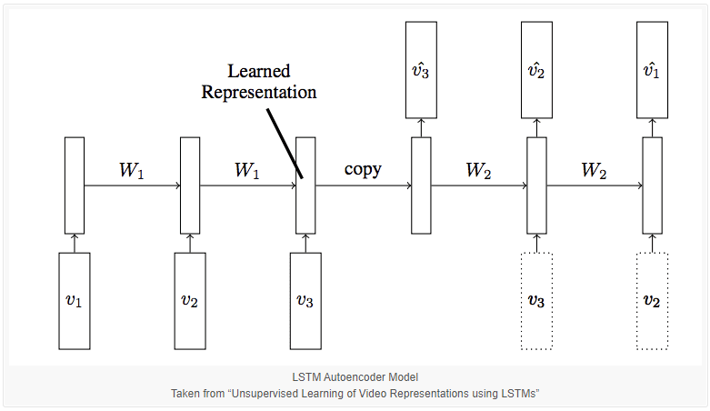
model

Slide 5
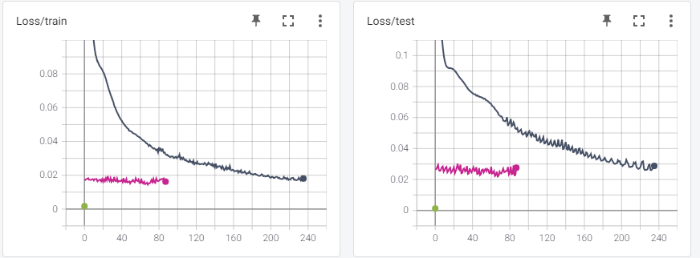
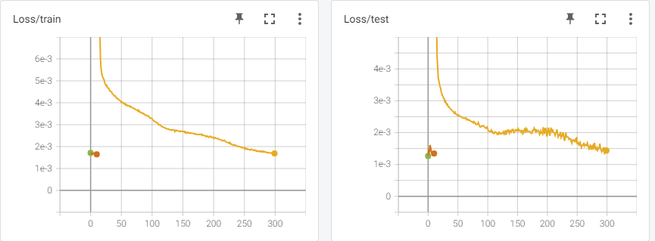
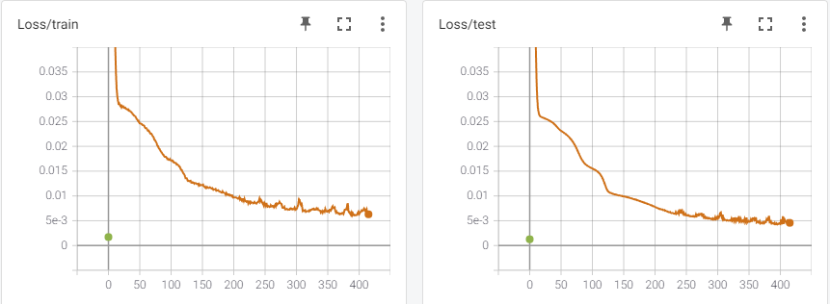
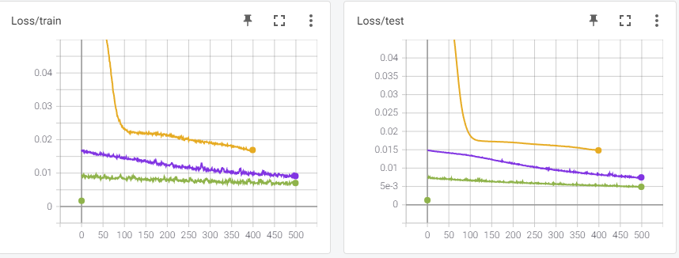
loss graph(train/test)
mail서버 (300epoch)
DNS서버 (200epoch)
NFS서버 (100epoch)
DB서버 (300epoch)

Slide 6
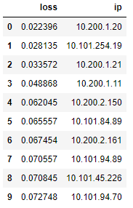
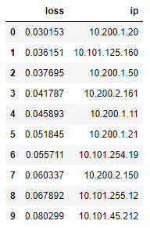
DNS 서버
기존 식별된 내부 NFS서버 ip
10.200.1.20, 10.200.1.21
학습된 모델을 통해 도출한 값
12/10 일,11일 데이터로 test 진행
12/10
12/11

Slide 7
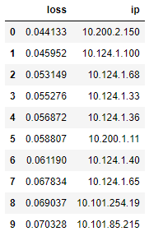
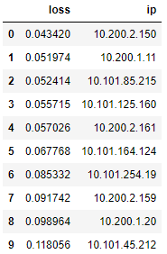
Mail 서버
기존 식별된 메일서버 ip
'10.200.2.150', '121.163.121.81’, '121.163.121.82’, ‘121.163.121.67’
학습된 모델을 통해 도출한 값
12/10 일 데이터로 test 진행
threshold는 대략 0.15 정도..
12/10
12/11

Slide 8
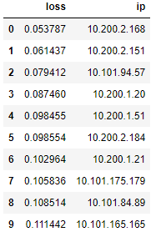
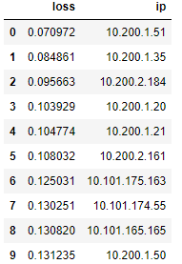
DB서버
기존 식별된 내부 NFS서버 ip
10.200.2.168, 10.200.1.51
학습된 모델을 통해 도출한 값
12/10 일 데이터로 test 진행
threshold는 대략 0.15 정도..
12/10
12/11
- 10.200.2.168 통신 아예 없었음

Slide 9
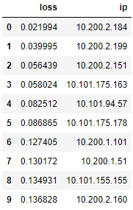
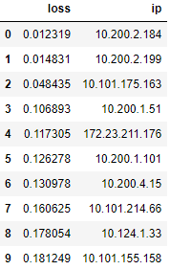
Network File Server(NFS)
기존 식별된 내부 NFS서버 ip
10.200.2.184, 10.200.2.199 10.200.1.60
학습된 모델을 통해 도출한 값
12/10 일 데이터로 test 진행
threshold는 대략 0.15 정도..
12/10
12/11
- 10.200.1.60 loss 0.14로 꽤 컸음
- 10.200.1.60 통신 아예 없었음

Slide 10
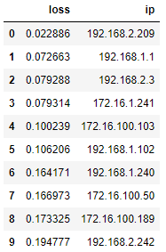
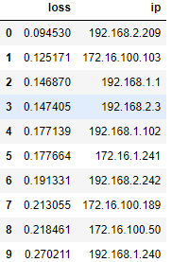
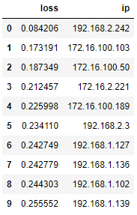
Naru data 로 test
DNS
DB
NFS
학습된 망과 다른 망에 대해서는 부정확한 것으로 판단 됨.
-> 다양한 망에 대해서 확인하기위해선 서버의 특성을 더욱 구체화 해야 할 것으로 보임

Slide 11
결과
학습한 망에 대해서는 다른 날짜 data에도 적은 loss 를 보이는 것을 알 수 있었다.
각 host에 대해서 정상행위에 대해서 학습하여 loss 변화를 통해 비정상패턴을 찾는 쪽으로 응용 할 수도 있을 것으로 생각됨
통신패턴만 보고 어떤 유형의 서버인지 식별하는 것은 아직 무리가 있음

Slide 12
개선방향
모델 관련 개선
field에 sip para 추가
가설 1 : db서버라도 각각 다르게 동작할수 있음 -> 각 host마다 각각의 모델 생성? (encoder 공유, decoder 각각..), dst_port도 넣어서 세분화..
field간 상관관계 분석으로 대체
내부망 ip에 대해 server – client 로 구분 진행 먼저 실시

